Slide 1
למידה באמצעות חווית עיצוב משחק מבוסס מקום
דר' ישי מור
אוניברסיטת חיפה
yishaym@gmail.com
גאדה בשארה
אוניברסיטת חיפה
Ghada.bisharat@edtech.haifa.ac.il
נאדרה סאלח
אוניברסיטת חיפה
Nadera.bishara@edtech.haifa.ac.il
כנס צ'ייס למחקרי טכנולוגיות למידה 2012

Slide 2
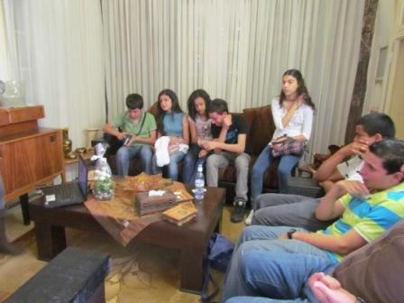
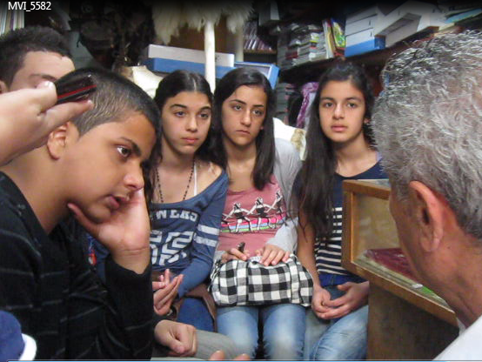
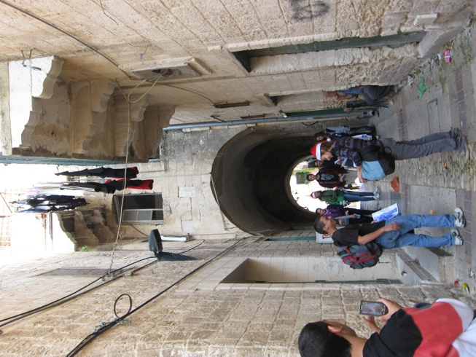
פוסטר זה מתאר ניסוי עיצובי במסגרת הקורס "משחקים ולמידה" באוניברסיטת חיפה. בו חקרו ילדים מכיתה ח' בעיר נצרת את המורשת, ההיסטוריה והארכיאולוגיה של העיר העתיקה, ועיצבו משחק מבוסס מקום.
נקודת המוצא של המחקר הייתה גישת משחוק -Gamification
(Lee & Hammer ,2011)
אשר הובילה לשאלות:
כיצד באים לידי ביטוי מאפייני הלמידה דרך עיצוב שיתופי לחוויית מישחוק מבוסס מקום בקרב ילדים מכיתה ח', ומה הייתה ההשלכות שלה בהיבט חברתי וקוגניטיבי על תחושות הילדים ועל תפיסת הלמידה שלהם? ומה הייתה התרומה של הסביבות הטכנולוגיות השיתופיות להתקדמות הלמידה ולעיצוב המשחק?

Slide 3
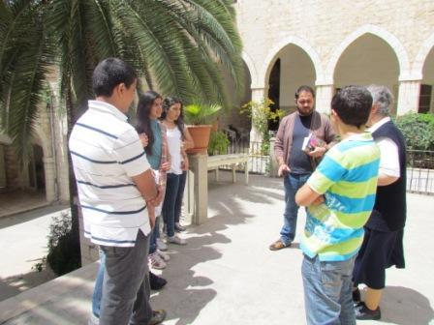
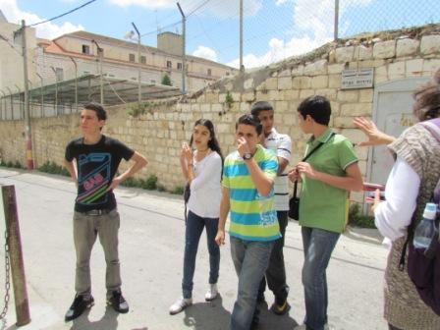
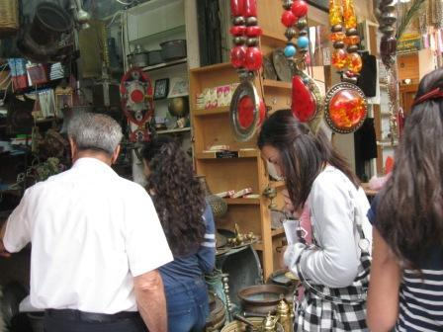
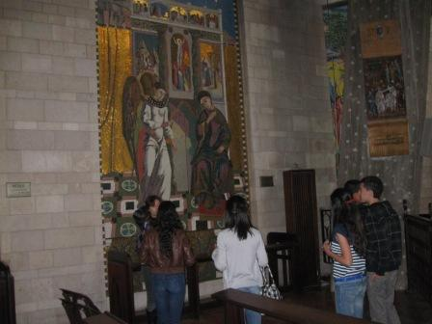
הניסוי נמשך כשמונה חודשים, והתנהל תוך כדי מפגש, שיח, חקר ואינטראקציה מתמדת עם האנשים בסביבה.
הילדים פעלו כשותפים בתהליך עיצוב ופיתוח משחק בעל נרטיב מתאים שתפקידו להדגיש את הייחודיות של העיר העתיקה נצרת
בכל אחד משלבי העיצוב הציבו התלמידים יעדים שהתאימו לרמת הידע שלהם ושאליהם ניסו להגיע תוך כדי שליטה בגורמים ממוקדים.

Slide 4
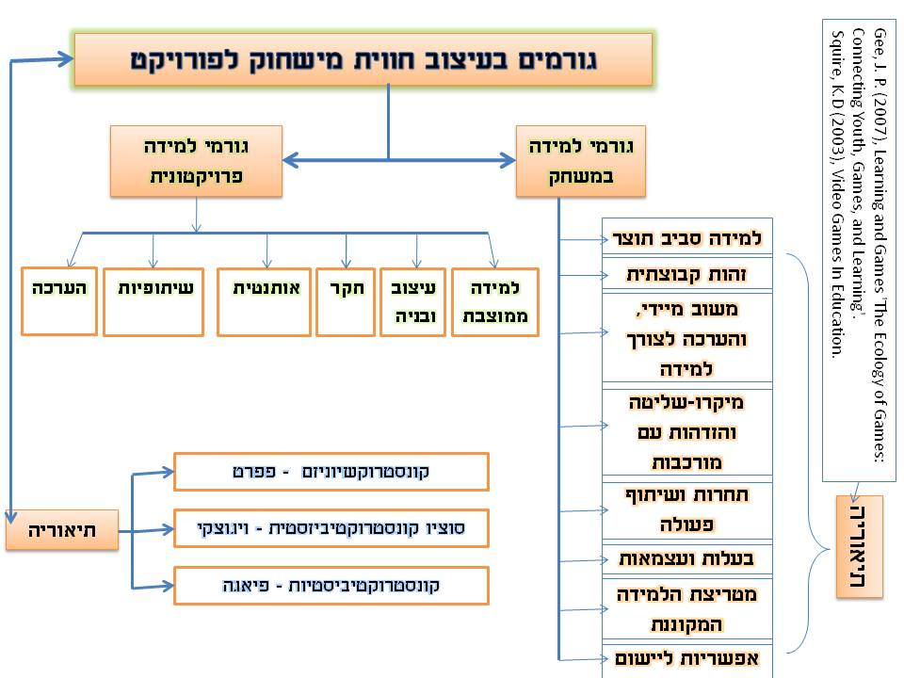

Slide 5
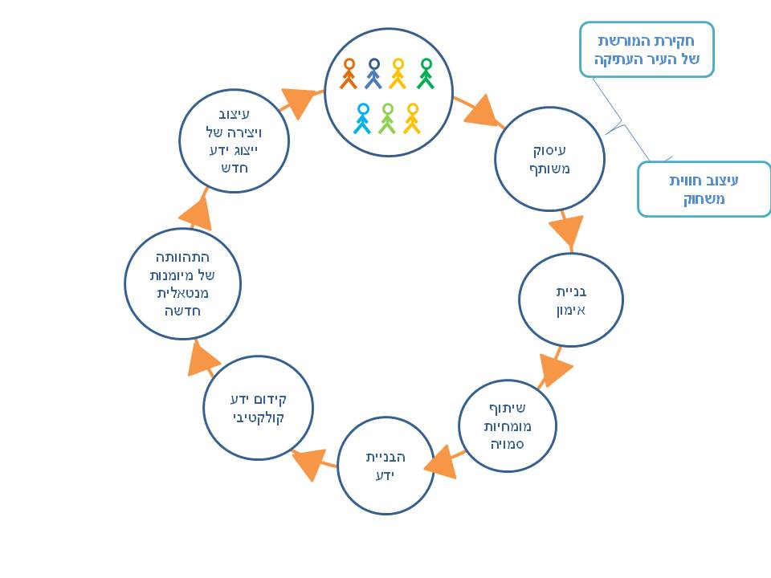
פיתוח סביבת הלמידה דרך עיצוב התמקד בשלושה צירים
סביבת ההפעלה
סביבת העיצוב
סביבת הבניית הידע
לאורך
התהליך דאגנו
לקדם את הילדים מקבוצת לומדים לקהילת מעצבים

Slide 6
פיתוח סביבת הלמידה דרך עיצוב התמקד בשלושה צירים
סביבת ההפעלה
סביבת העיצוב
סביבת הבניית הידע

Slide 7
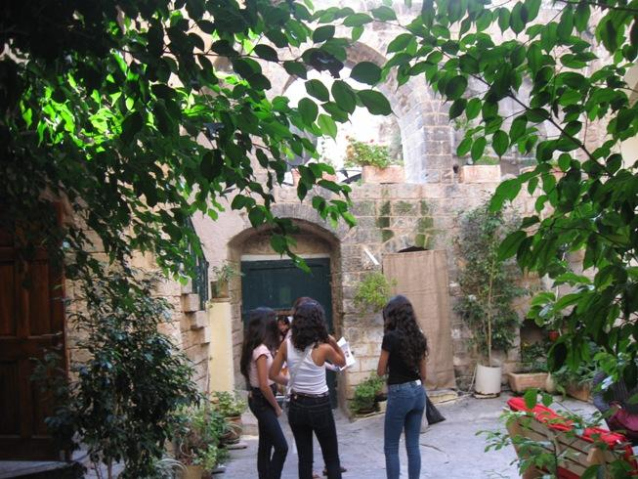
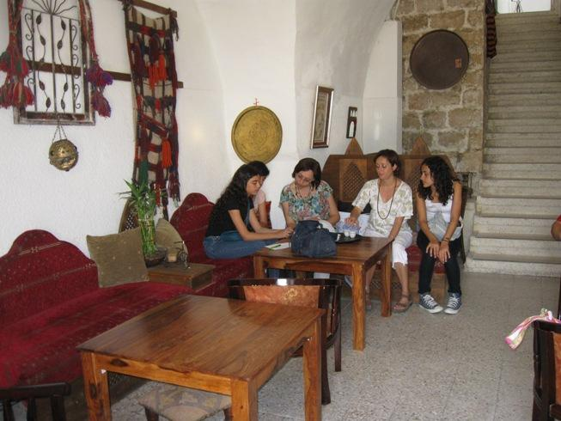
פיתוח סביבת הלמידה דרך עיצוב התמקד בשלושה צירים
סביבת ההפעלה
סביבת העיצוב
סביבת הבניית הידע

Slide 8
פיתוח סביבת הלמידה דרך עיצוב התמקד בשלושה צירים
סביבת ההפעלה
סביבת העיצוב
סביבת הבניית הידע

Slide 9
תובנות
הסביבה הטכנולוגית
הכלים הטכנולוגיים סייעו בריכוז הנתונים, ועזרו להם להיות מעודכנים בהתפתחות הידע הקבוצתי ובשחזורו, ובהתפתחות רציונל העיצוב של כל פרט בתוך הקבוצה.
הילדים העידו על חשיבותה של הסביבה הטכנולוגית לתיעוד הרגשות, תהליכי רפלקציה ומשוב בתוך חוויית העיצוב
העבודה בסביבה טכנולוגית שקופה וייחודית חייבה את הילדים לפתח נורמות עריכה שיתופית.
מאפייני למידה
המאפיינים המשותפים כללו הזדהות קבוצתית, קיום שיתופיות, שימוש בהדמיות, התמודדות עם מורכבות ועם מכשולים והזדהות עם הסביבה.
הילדים שהשתתפו בניסוי חוו מעבר מתפיסת עצמם כצרכני ידע לתפיסה של שותפים
ללמידה וכמעצבים.

Slide 10
תובנות
הקשר חברתי
ההקשר החברתי של הלמידה מבליט את השונות בין הלומדים ואת תרומתה של שונות זו לקידום העיצוב, וכן מדגיש את העובדה שמעורבות הלומדים היא חיונית לטיפוח תרבות למידה שיתופית בקהילת פרקטיקה.
המרכיב החברתי היה מאוד חשוב בקידום הלמידה. הזהות הקבוצתית העצימה את הזהות האינדיווידואלית, השונות בין הילדים תרמה ללמידה להפוך למעניינת יותר והנורמות של הקבוצה התפתחו מתוך ניסיון ובסיוע חונכות של המנחים.
בתהליך למידה באמצעות עיצוב, מתוודעים הילדים המתנסים בו לשונות ביניהם ולתרומתו של הפרט לקהילה הלומדת.

